Slide 1
ДЕТСТВО

Slide 2
Н.А.Некрасов «Школьник» «В зимние сумерки нянины сказки…»

Slide 3
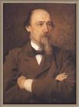
28 ноября 1821-1878

Slide 4
Усадьба Грешнево

Slide 5
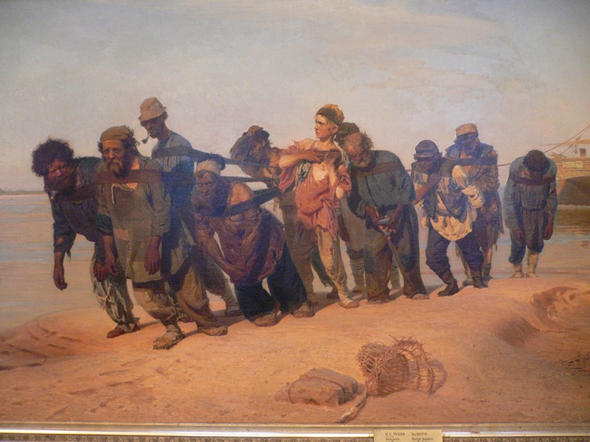
«Бурлаки на Волге» И.Е. Репин

Slide 6
28 ноября 1821-1878

Slide 7
«Ровно три года я чувствовал себя постоянно, каждый день голодным. Приходилось есть не только плохо, не только в проголодь, но и не каждый день». (Н.А. Некрасов)

Slide 8
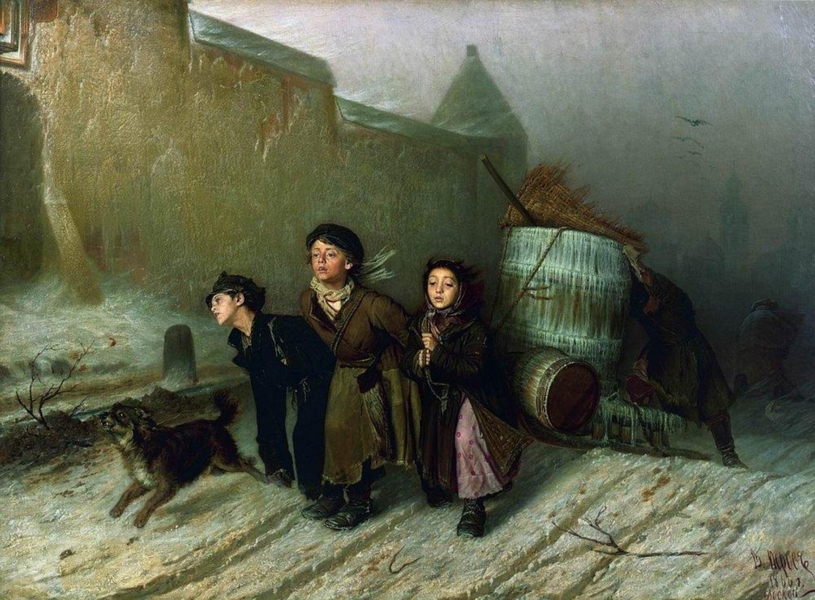
«ТРОЙКА» В.Г. Перов

Slide 9
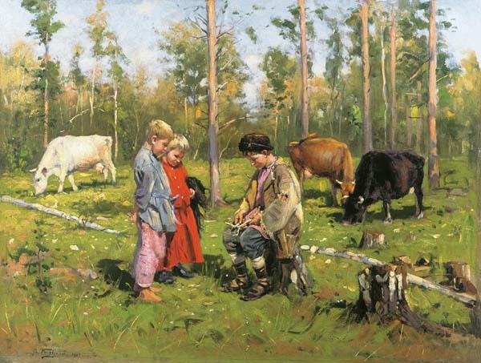
«ПАСТУШКИ» В.Е.Маковский

Slide 10
«ШКОЛЬНИК»

Slide 11
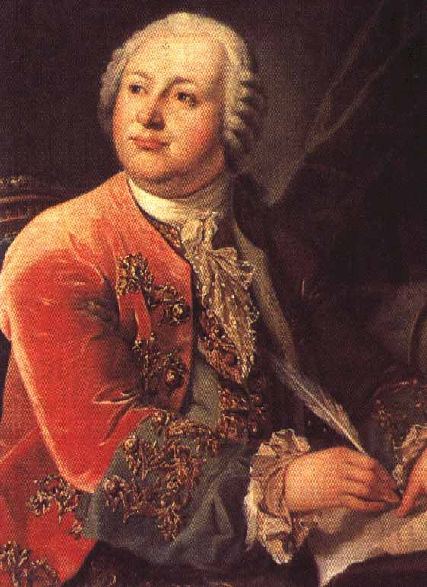
М.В. Ломоносов

Slide 12
«В зимние сумерки
нянины сказки…»

Slide 13
Н.А.Некрасов «Школьник» «В зимние сумерки нянины сказки…»

Slide 14
СПАСИБО!

